Slide 1
КОНТРОЛЬНАЯ РАБОТА НАЛОГОВЫХ ОРГАНОВ ПО ЛЕГАЛИЗАЦИИ ТРУДОВЫХ ДОХОДОВ
Иванова О.Е. старший преподаватель кафедры налогов и налогообложения Приволжского ИПК ФНС России

Slide 3
Экономически активное население РФ - 75,3 млн человек, из них
вовлечены в «теневую» занятость - 25 млн человек

Slide 4
Доля выплачиваемых «в конвертах» зарплат в различных сферах деятельности:
розничная торговля - 37%
общественное питание - 31%
оптовая торговля - 30%
транспортные услуги - 21%
охранная деятельность и сфера безопасности - 19%

Slide 5
Неблагоприятные последствия:
недополученные налоги и страховые взносы
нарушение социальных прав работников (на достойную пенсию, получение пособий)
повышение налоговой нагрузки на добросовестных налогоплательщиков

Slide 6
Законопроект № 1145814-7 «О внесении изменения в статью 26-3 Федерального закона «Об общих принципах организации законодательных (представительных) и исполнительных органов государственной власти субъектов Российской Федерации» (внесен в Госдуму 8 апреля 2021 г.)

Slide 7
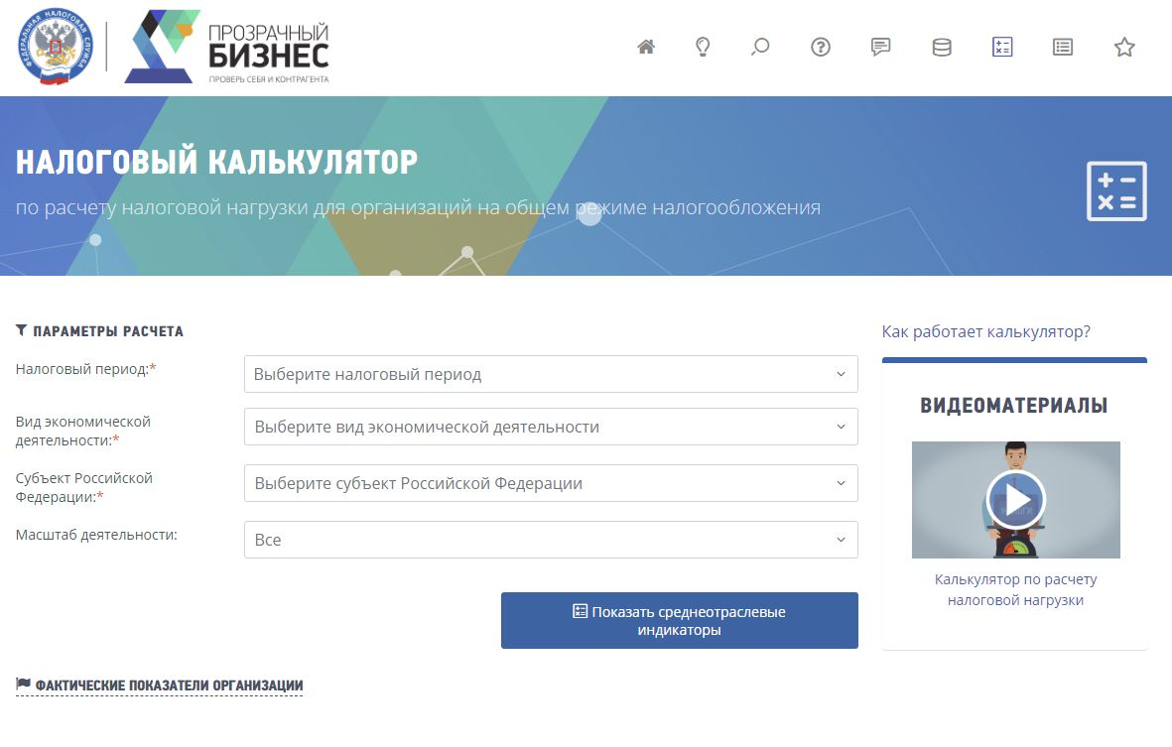
Среднеотраслевой размер зарплаты по региону по видам деятельности можно посмотреть на официальном сайте ФНС с помощью интерактивного сервиса “Прозрачный бизнес. Налоговый калькулятор”

Slide 8
В рамках занятий по проведению комиссии по легализации налогооблагаемой базы мы поможем:
изучить теоретические аспекты её проведения
овладеть психологическими особенностями взаимодействия с представителями налогоплательщиков и навыками конструктивного поведения в конфликтной ситуации
развить способность к эффективному слушанию, аргументации и контраргументации.

